Slide 1









Slide 2






a. Đoạn văn trên có nội dung chính là gì? Chọn đáp án đúng.
Nêu tình cảm, cảm xúc của người viết đối với nhân vật Mi-lô.
Giới thiệu về nhân vật Mi-lô trong cuốn sách Truyện kể hằng đêm dành cho các cô bé cá tính.
Nêu lí do người viết yêu thích cuốn sách Truyện kể hằng đêm dành cho các cô bé cá tính.
Kể về 100 phụ nữ nổi tiếng trên thế giới.

Slide 3
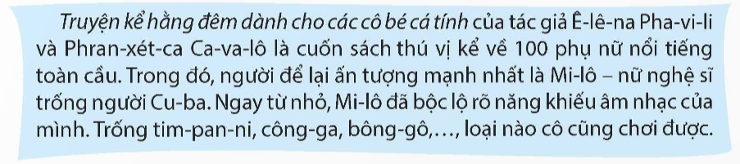
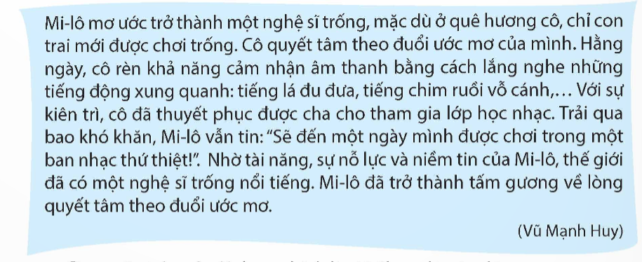
b. Tìm phần mở đầu và kết thúc của đoạn văn. Mỗi phần cho biết thông tin gì?
Cho biết tên nhân vật được giới thiệu, tên cuốc sách có nhân vật đó và ấn tượng chung của người giới thiệu đối với nhân vật đó
Mở đầu
Kết thúc
Nêu nhận định tổng quan của người đọc về nhân vật trong cuốn sách.

Slide 4

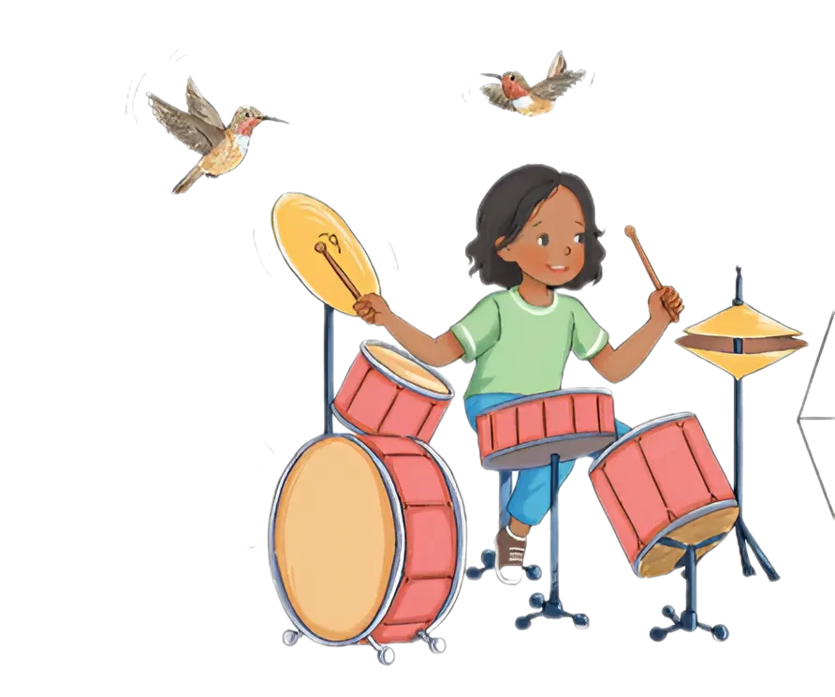

Gợi ý:
Truyện kể hằng đêm dành cho các cô bé cá tính của tác giả Ê-lê-na Pha-vi-li và Phran-xét-ca Ca-va-lô là cuốn sách thú vị kể về 100 phụ nữ nổi tiếng toàn cầu. Trong đó, người để lại ấn tượng mạnh nhất là Mi-lô – nữ nghệ sĩ trống người Cu-ba. Ngay từ nhỏ, Mi-lô đã bộc lộ rõ năng khiếu âm nhạc của mình. Trống tim-pan-ni, công-ga, bông-gô,…,loại nào cô cũng chơi được.
Mi-lô mơ ước trở thành một nghệ sĩ trống, mặc dù ở quê hương cô, chỉ con trai mới được chơi trống. Cô quyết tâm theo đuổi ước mơ của mình. Hằng ngày, cô rèn khả năng cảm nhận âm thanh bằng cách lắng nghe những tiếng động xung quanh: tiếng lá đu đưa, tiếng chim ruồi vỗ cánh,… Với sự kiên trì, cô đã thuyết phục được cha cho tham gia lớp học nhạc. Trải qua bao khó khăn, Mi-lô vẫn tin: “Sẽ đến một ngày mình được chơi trong một ban nhạc thứ thiệt!”.
Nhờ tài năng, sự nổ lực và niềm tin của Mi-lô, thế giới đã có một
nghệ sĩ trống nổi tiếng. Mi-lô trở thành tấm gương về lòng quyết
tâm theo đuổi ước mơ.
(Vũ Mạnh Huy)
Tài năng
Ngay từ nhỏ, Mi-lô đã bộc lộ rõ năng khiếu âm nhạc của mình. Trống tim-pan-ni, công-ga, bông-gô,…,loại nào cô cũng chơi được.
Ngay từ nhỏ, Mi-lô đã bộc lộ rõ năng khiếu âm nhạc của mình. Trống tim-pan-ni, công-ga, bông-gô,…,loại nào cô cũng chơi được.
Mi-lô mơ ước trở thành một nghệ sĩ trống, mặc dù ở quê hương cô, chỉ con trai mới được chơi trống. Cô quyết tâm theo đuổi ước mơ của mình.
Mi-lô mơ ước trở thành một nghệ sĩ trống, mặc dù ở quê hương cô, chỉ con trai mới được chơi trống. Cô quyết tâm theo đuổi ước mơ của mình.
Quyết tâm
Trải qua bao khó khăn, Mi-lô vẫn tin: “Sẽ đến một ngày mình được chơi trong một ban nhạc thứ thiệt!”.
Trải qua bao khó khăn, Mi-lô vẫn tin: “Sẽ đến một ngày mình được chơi trong một ban nhạc thứ thiệt!”.
Tự tin

Slide 5
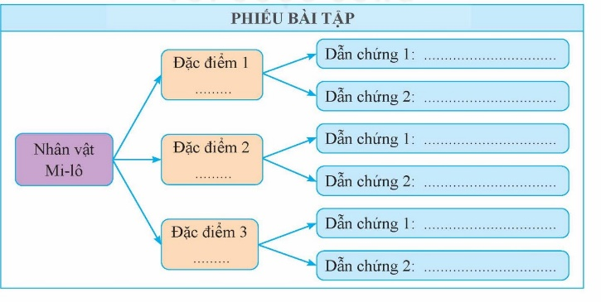
Hoàn thành phiếu bài tập
Có năng khiếu âm nhạc
Chơi được mọi loại trống
Trở thành một nghệ sĩ trống, mặc dù ở quê hương cô, chỉ con trai mới được chơi trống.
Có ước mơ
Hằng ngày, cô rèn khả năng cảm nhận âm thanh bằng cách lắng nghe những tiếng động xung quanh: tiếng lá đu đưa, tiếng chim ruồi vỗ cánh.
lòng quyết tâm

Slide 6

2. Trao đổi về những điểm cần lưu ý khi viết đoạn văn giới thiệu nhân vật trong một cuốn sách.
Bố cục của đoạn văn (mở đầu, triển khai, kết thúc)
Cách lựa chọn đặc điểm của nhân vật để giới thiệu
Cách đưa dẫn chứng làm rõ đặc điểm của nhân vật
Tình cảm, cảm xúc của người đọc đối với nhân vật

Slide 7
Khi viết đoạn văn giới thiệu nhân vật trong một cuốn sách, có một số điểm cần lưu ý như sau:
- Bố cục của đoạn văn:
+ Mở đầu: Đoạn mở đầu cần thu hút sự chú ý của độc giả bằng cách giới thiệu nhân vật một cách đầy đủ và hấp dẫn.
+ Triển khai: Phần này mô tả chi tiết về những đặc điểm, tính cách và hành động của nhân vật, cùng với các dẫn chứng để minh họa cho từng điểm.
+ Kết thúc: Đoạn kết thúc có thể tóm tắt lại những điểm nổi bật về nhân vật và để lại một ấn tượng sâu sắc cho độc giả.

Slide 8
Khi viết đoạn văn giới thiệu nhân vật trong một cuốn sách, có một số điểm cần lưu ý như sau:
- Cách lựa chọn đặc điểm của nhân vật để giới thiệu:
+ Chọn những đặc điểm quan trọng và đặc biệt nhất của nhân vật, những điểm làm nổi bật tính cách, năng lực và những ước mơ, hoặc những thách thức mà nhân vật phải đối mặt.
+ Cần đảm bảo rằng các đặc điểm được chọn là có liên quan và phản ánh sâu sắc nhân vật đó.

Slide 9
Khi viết đoạn văn giới thiệu nhân vật trong một cuốn sách, có một số điểm cần lưu ý như sau:
- Cách đưa dẫn chứng làm rõ đặc điểm của nhân vật:
+ Sử dụng các tình tiết cụ thể, ví dụ, hoặc câu chuyện để minh họa cho mỗi đặc điểm.
+ Cần lựa chọn các dẫn chứng có tính biểu đạt cao, giúp người đọc dễ dàng hình dung và hiểu rõ hơn về nhân vật.

Slide 10
Khi viết đoạn văn giới thiệu nhân vật trong một cuốn sách, có một số điểm cần lưu ý như sau:
- Tình cảm, cảm xúc của người đọc đối với nhân vật:
+ Cần tạo ra một cảm xúc tích cực hoặc tiêu cực đối với nhân vật, tùy thuộc vào mục đích của tác giả và tính cách của nhân vật.
+ Mục tiêu là làm cho độc giả cảm thấy gần gũi và quan tâm đến nhân vật, để họ muốn tiếp tục đọc về cuộc phiêu lưu của nhân vật đó.

Slide 11



Đoạn văn giới thiệu về nhân vật trong một cuốn sách thường gồm 3 phần:
+ Mở đầu: Giới thiệu tên sách, tên tác giả, tên nhân vật và nêu ấn tượng chung về nhân vật.
+ Triển khai: Cung cấp những thông tin về đặc điểm của nhân vật (ngoại hình, hành động, lời nói, suy nghĩ,...) và đưa ra dẫn chứng minh hoạ.
+ Kết thúc: Nêu nhận xét hoặc cảm nghĩ về nhân vật,...

Slide 12


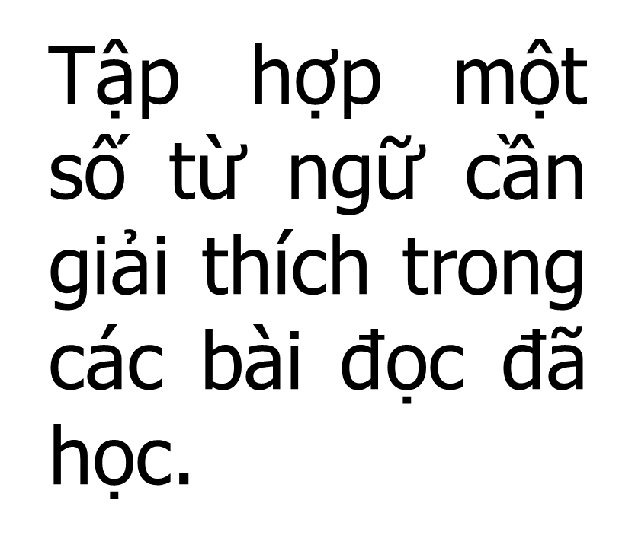
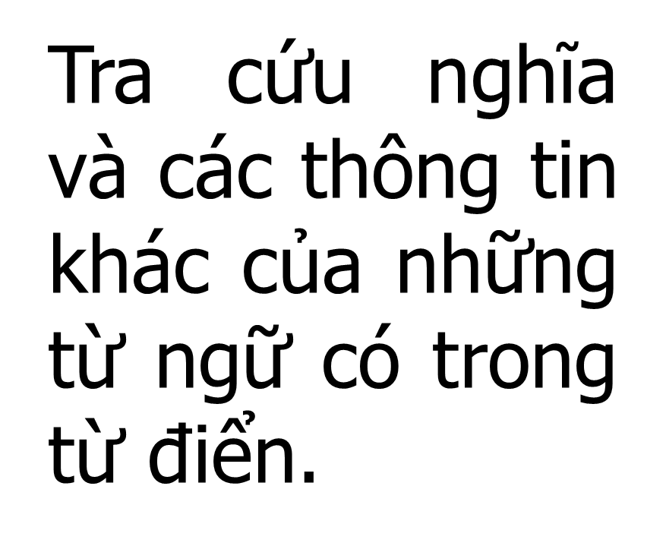
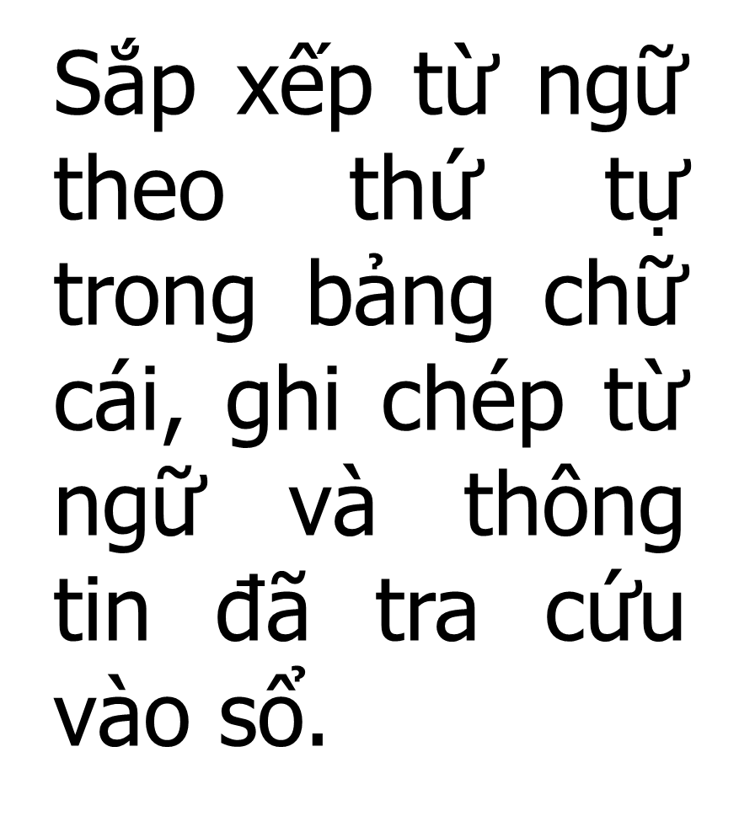
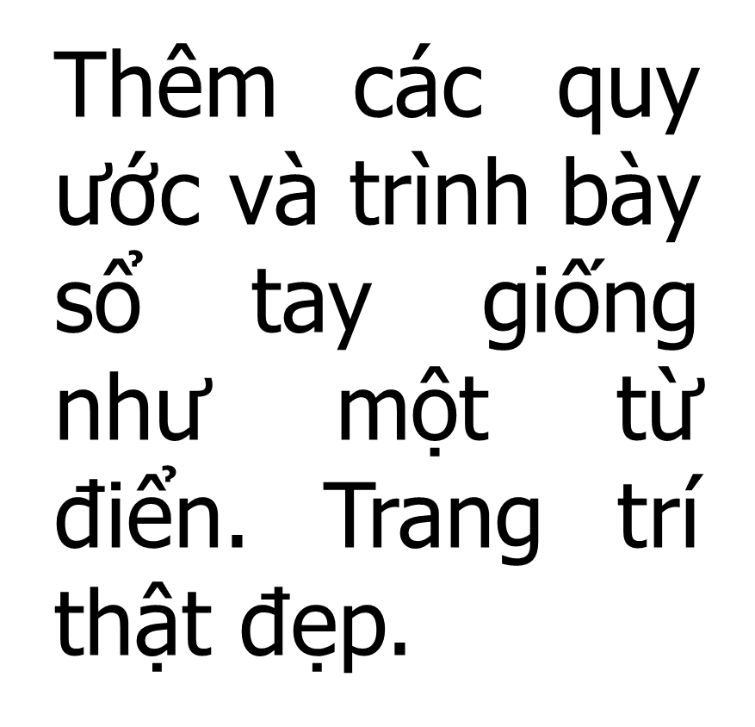
1. Thực hiện dự án: Sổ tay từ ngữ Tiếng Việt của em.

Slide 13
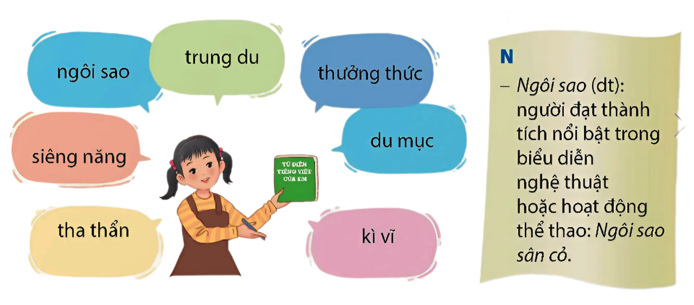
1. Thực hiện dự án: Sổ tay từ ngữ Tiếng Việt của em.
M:

